Slide 1
Comunicação empresarial
Prof. Tábatha Oliveira
tabatha_oliveira@hotmail.com

Slide 2
Comunicação empresarial
De que forma eu me vendo?
Eu me posiciono no trabalho?
Você se comunica bem?
Comunicação favorece o crescimento da relação interpessoal
tabatha_oliveira@hotmail.com

Slide 3
Comunicação empresarial
A COMUNICAÇÃO EMPRESARIAL é parte integrante de empresas bem estruturadas e capazes de alcançar públicos com eficácia, alimentando um bom relacionamento.
Empresas precisam construir uma imagem sólida e garantir quer suas marcas estejam protegidas, fato que pode ser auxiliado pela comunicação empresarial.
tabatha_oliveira@hotmail.com

Slide 4
3 pilares fundamentais da comunicação empresarial
Gerenciamento de comunicação
A comunicação de Marketing
Comunicação organizacional
tabatha_oliveira@hotmail.com

Slide 5
Gerenciamento de comunicação
Trabalho que especialistas desenvolvem para garantir que a missão e a visão, além dos valores sejam transmitidos na comunicação externa.
A partir de um planejamento estratégico é possível elaborar um plano para colocar em prática a melhoria
tabatha_oliveira@hotmail.com

Slide 6
Comunicação de Marketing
Parte da comunicação que trata da estratégia de Marketing
Ex: E-mail de marketing, marketing de conteúdo
Parte da comunicação que garante o alcance das pessoas e a construção de uma imagem ativa
tabatha_oliveira@hotmail.com

Slide 7
Comunicação Organizacional

Slide 8
Dicas para uma boa
Comunicação Organizacional
Observe e detecte o comportamento do público alvo. É FUNDAMENTAL alcançar essas pessoas e trabalhar com estratégias capazes de gerar nelas o engajamento necessário para construir marcas fortes conhecidas e bem avaliadas.
Revise os valores da empresa
tabatha_oliveira@hotmail.com

Slide 9
Com a chegada das estratégias digitais, a comunicação mudou bastante. Por isso, foi necessário que as companhias adaptassem a forma de falar, desde a linguagem até os canais de disseminação.
tabatha_oliveira@hotmail.com

Slide 10
- É preciso estar mais próximo do público,
- Permitir que ele tenha espaço no cotidiano da marca e, principalmente,
- Possibilitar interações humanizadas.
Tudo isso, é claro, com o dinamismo e a agilidade que já é comum à era digital.
tabatha_oliveira@hotmail.com

Slide 11
Não é o tamanho de sua empresa, nem o segmento de atuação, nem mesmo a localização onde esteja inserida, uma COMUNICAÇÃO EFICAZ no ambiente de trabalho tem que ser primordial.

Slide 12
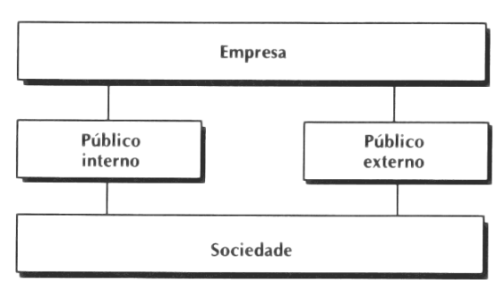
Comunicação Organizacional
tabatha_oliveira@hotmail.com

Slide 14
QUANDO USADA DE FORMA EFICAZ
contribui para a motivação da equipe,
melhora os resultados, produtividade e, com isso,
o conhecimento do processo faz com que os colaboradores se sintam confiantes e incentivados.
tabatha_oliveira@hotmail.com

Slide 15
REFERÊNCIAS
BAHIA, Juarez. Introdução à comunicação empresarial. Mauad Editora Ltda, 2008.
CORRÊA, V. M.; SOARES, N. M. O PAPEL DA COMUNICAÇÃO DENTRO DO AMBIENTE ORGANIZACIONAL. Revista Interface Tecnológica, [S. l.], v. 17, n. 1, p. 699-707, 2020. DOI: 10.31510/infa.v17i1.794. Disponível em: https://revista.fatectq.edu.br/index.php/interfacetecnologica/article/view/794.

